Slide 1
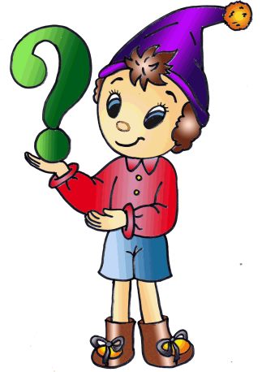
Математический

Slide 2
Разминка «Круг»
Назовите последний месяц года?
Сколько дней в недели? Назови их?
Назовите соседей числа 9 ?
На дереве сидели воробьи. После того, как к ним ещё прилетели 2, их стало 4. Сколько воробьёв стало на дереве?

Slide 3
Разминка «Квадрат»
Сколько месяцев в году? Назовите их?
Какие части суток вы знаете?
Назовите соседей числа 7?
Пять ворон на крышу сели, 2 ещё к ним прилетели. Отвечайте быстро, смело: сколько всех их прилетело?

Slide 4
5 8 3 5 6 6 7 4 4 0 1 7 9 6 4 4 2 3 10 9 4 2 0 1 1 3
« НЕ ОШИБИСЬ» < = >
« НЕ ОШИБИСЬ»
5 6 3 1 6 8 7 1 6 0 2 2 9 6 8 8 1 5 10 9 9 2 0 2 7 3

Slide 5
Конкурс « Смекалистых»
Сколько ушей у двух ежей?
Сколько хвостов у четырёх котов?
Сколько звёзд на небе днём?
Сколько углов у круга?
Сколько орехов в пустом стакане?

Slide 6
Конкурс « Смекалистых»
Если линейка длиннее карандаша, то карандаш?
Если канат толще нитки, то нитка?
Если дерево выше куста, то куст?
Если сестра старше брата, то брат?
Сколько лап у двух медвежат?

Slide 7
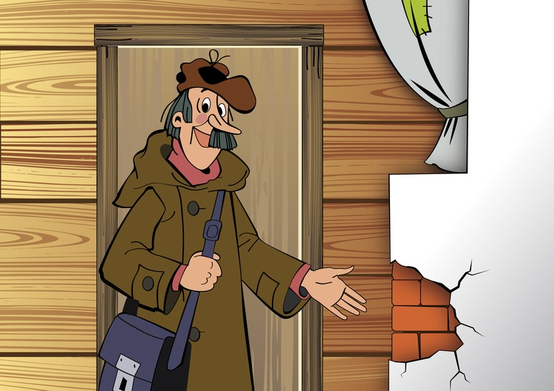
Почтальон Печкин

Slide 8
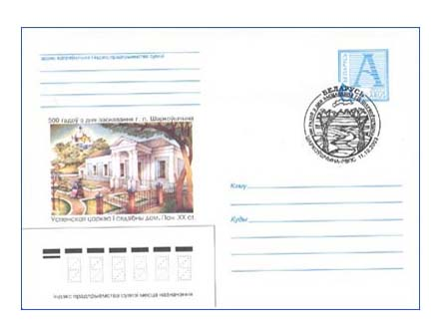
от Царицы Математике
Страна Математических наук.
Подготовительная к школе
группа
662660

Slide 9
«Проверка силы»

Slide 10
Почтальон Печкин.
6+ =7 7 + =8
4- =3 5- =4
5+2= 4+2=
1+3= 6-1=

Slide 11
6+ 1 =7 7 + 1=8
4- 1 =3 5 - 1=4
5+2= 7 4+2=6
1+3= 4 6-1=5

Slide 13
4- 1 =3 4-2=2 3 + 2 =5
2 - 1 =1 1+2=3 4+1=5
5-1=4 3+1=4 5-2=3

Slide 15
9
5
7
7
8
0
7
1
1
2
5
5
3
3
3
9
1
2

Slide 16
10
8
6
8
5
8
7
4
7
3
5
6
4
5
2
4
9
1

